Slide 1


صحافة البيانات
المحاضرة الرابعة
DGM 231
خطوات إنتاج القصص الصحفية المدفوعة بالبيانات
(الحصول على البيانات)
إعداد
د/ نهلة صلاح
www.midocean.ae

Slide 2


محاور المحاضرة
أولًا: قواعد وأسس كتابة القصة الصحفية في صحافة البيانات.
ثانيًا: خطوات إنتاج القصص الصحفية المدفوعة بالبيانات.
‏طرق الحصول على الفكرة.
العثور على البيانات.
الحصول على البيانات.
www.midocean.ae

Slide 3

‏
أولًا: قواعد وأسس كتابة القصة الصحفية في صحافة البيانات
ضع يدك على البيانات التي تحتاج إليها.
‏التحقق من عدم وجود خطأ في بياناتك.
‏ضع البيانات في الملفات يسهل التعامل معها على الحاسوب.
‏ خذ ما تحتاج إليه من البيانات واستبعد البقية
‏ حلل البيانات.
‏ وائم بين الشكل والمضمون.
www.midocean.ae

Slide 4

‏
ثانيًا: خطوات إنتاج القصص الصحفية المدفوعة بالبيانات
أولاً: الفكرة:
‏طرق الحصول على الفكرة:
.1تنبيهات جوجل Google alerts
من الممكن أن تتولد تيارات من البيانات عبر التنبيهات التي تصلك على بريدك الإلكتروني بشأن موضوع محدد، فخاصية تنبيهات جوجل تيح لك تلقي إشعارات بالبريد الإلكتروني عندما يتم نشر محتوى جديد على الإنترنت يتوافق مع موضوعات أو كلمات رئيسية معينة نقم بتحديدها.
www.midocean.ae

Slide 5

‏
ثانيًا: خطوات إنتاج القصص الصحفية المدفوعة بالبيانات
وتعد هذه الأداة مفيدة لمراقبة الأخبار أو المعلومات حول موضوعات معينة، مثل اسم شركتك، اتجاهات في مجال ما، أو حتى اسمك الشخصي، وترسل إلينا تنبيهات على البريد الإلكتروني الخاص بكل شخص فور ظهور تحديثات تتعلق بهذا الموضوع.
كيفية استخدام Google Alerts:
أ. الدخول إلى صفحة Google Alerts:من خلال الرابط التالي:
https://www.google.com/alerts
انتقل إلى Google Alerts
www.midocean.ae

Slide 6
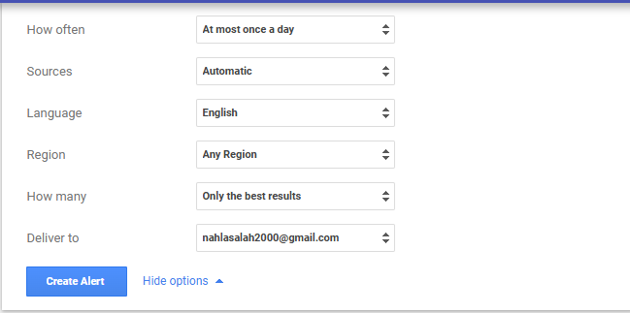
‏
ثانيًا: خطوات إنتاج القصص الصحفية المدفوعة بالبيانات
ب. إدخال الكلمات الرئيسية:
في مربع البحث، اكتب الموضوع أو الكلمات الرئيسية التي تريد تتبعها، يمكن أن تكون هذه الكلمة اسم شخص، شركة، أو أي موضوع تهتم به.
ج. تخصيص التنبيهات:
بعد إدخال الكلمة، ستظهر نافذة بها خيارات لتخصيص التنبيه مثل:
عدد التنبيهات يمكن تحديد عدد التنبيهات، مثل " في أي وقت" أو "مرة واحدة يوميًا".
المصادر نختارنوع المصادر التي نريد مراقبتها (الأخبار، المدونات، الويب، الفيديو، إلخ).
www.midocean.ae

Slide 7
‏
ثانيًا: خطوات إنتاج القصص الصحفية المدفوعة بالبيانات
اللغة: نختار اللغة التي ترغب أن تكون التنبيهات فيها.
المنطقة: يمكننا تحديد منطقة معينة لتلقي التنبيهات منها.
عدد النتائج: نختار ما إذا كنت تريد "أفضل النتائج" أو "جميع النتائج".
د. إنشاء التنبيه:
بعد تخصيص التنبيهات، نضغط على زر " إنشاء تنبيه"، سيتم إرسال التنبيهات إلى عنوان البريد الإلكتروني المرتبط بحساب Google الخاص بكل شخص.
www.midocean.ae

Slide 8

‏
ثانيًا: خطوات إنتاج القصص الصحفية المدفوعة بالبيانات
ه.إدارة التنبيهات:
يمكن التعديل أو حذف التنبيهات في أي وقت عبر صفحة Google Alerts.Top of Form
Google Trends.2
هى أداة تحليلية تقدمها Google لتمكين المستخدمين من استكشاف اتجاهات البحث على الإنترنت، حيث يمكنهم معرفة مدى شعبية كلمة مفتاحية أو موضوع معين في فترة زمنية محددة وفي مناطق جغرافية مختلفة، الأداة تقدم بيانات وإحصاءات بصرية حول كيفية تغير الاهتمام بموضوع معين بمرور الوقت.
www.midocean.ae

Slide 9
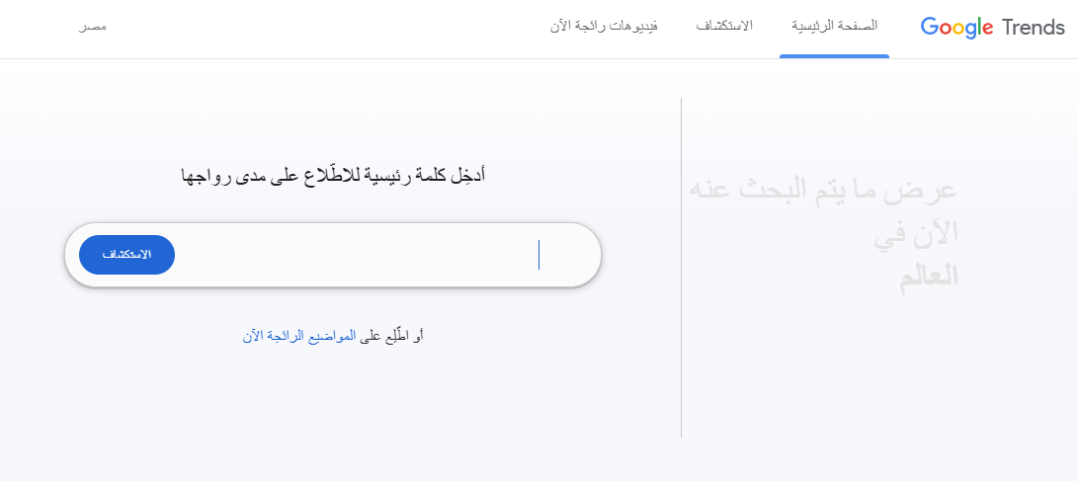
‏
ثانيًا: خطوات إنتاج القصص الصحفية المدفوعة بالبيانات
أ. كيفية استخدام Google Trends
.1الدخول إلى صفحة Google Trends
ننتقل إلى Google Trends.
ب. البحث عن كلمة أو موضوع:
نكتب كلمة مفتاحية أو موضوع في مربع البحث لمعرفة الاتجاهات الخاصة به، ستظهر لنا بيانات حول حجم البحث عن هذه الكلمة عبر الوقت والموقع الجغرافي.
www.midocean.ae

Slide 10
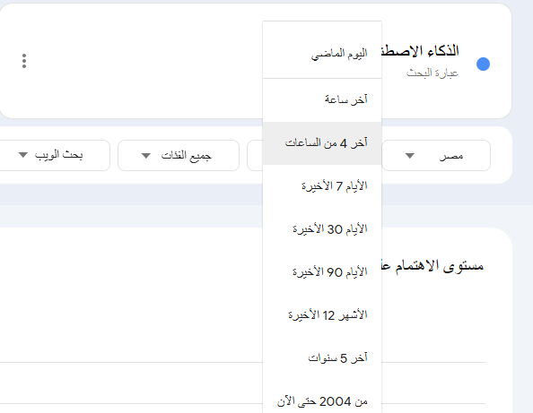
‏
ثانيًا: خطوات إنتاج القصص الصحفية المدفوعة بالبيانات
ت. تحديد الفترة الزمنية:
يمكننا تخصيص الفترة الزمنية التي ترغب في الاطلاع على البيانات الخاصة بها، مثل "الـ 12شهرًا الأخيرة" أو "الأسبوع الماضي" أو حتى البحث عن اتجاهات في فترة زمنية محددة (من تاريخ إلى تاريخ).
ث.اختيار الموقع الجغرافي:
يمكننا تصفية النتائج حسب الموقع الجغرافي لتشمل دولة معينة أو حتى مدينة محددة، يساعد ذلك في معرفة اتجاهات البحث في مناطق معينة.
www.midocean.ae

Slide 11
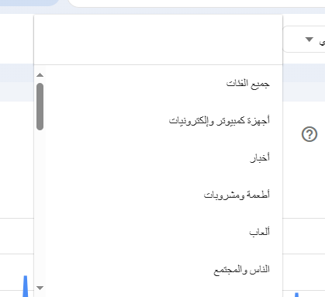
‏
ثانيًا: خطوات إنتاج القصص الصحفية المدفوعة بالبيانات
ج. تحديد الفئة:
يمكننا تحديد فئة معينة (مثل الأخبار، الرياضة، التكنولوجيا، إلخ) لتضييق نطاق البحث والحصول على بيانات أكثر تحديدًا.
د.تخصيص نوع البحث:
يمكن اختيار نوع البحث، سواء كان البحث على الويب، البحث في الأخبار، البحث عن الصور، البحث عن الفيديوهات، أو التسوق.
ه. استكشاف المقارنات:
يمكنك مقارنة بين كلمات مفتاحية متعددة لمعرفة أيها أكثر شعبية بمرور الوقت، يمكنك إدخال كلمات مفتاحية متعددة في نفس الوقت لرؤية الرسوم البيانية التي تقارن بينها.
www.midocean.ae

Slide 12
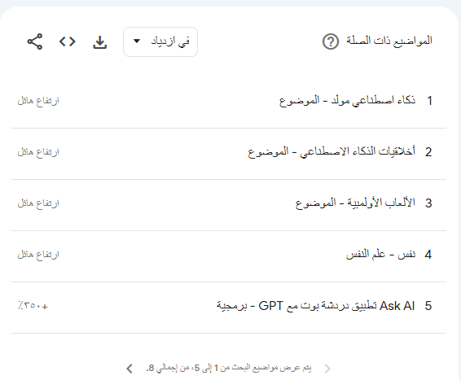
‏
ثانيًا: خطوات إنتاج القصص الصحفية المدفوعة بالبيانات
و.الاطلاع على المواضيع ذات الصلة:
تعرض Google Trends أيضًا المواضيع المتعلقة بالكلمة التي بحثت عنها، مما يمكن أن يمنحك فكرة عن الكلمات المفتاحية الأخرى المرتبطة أو الشائعة.
ي. تحليل البيانات البصرية:
تعرض الأداة بيانات بصرية على شكل رسومات بيانية تفاعلية تُظهر كيفية تغير الاهتمام بموضوع معين بمرور الوقت أو حسب الموقع الجغرافي، يمكنك تحميل البيانات إذا كنت بحاجة إلى تحليلها بشكل أعم.
www.midocean.ae

Slide 13
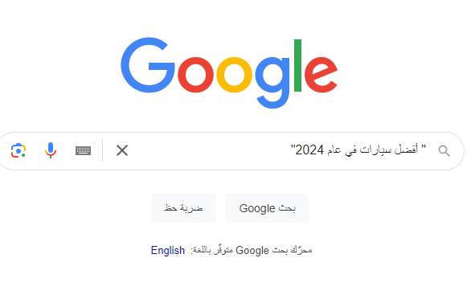
‏
ثانيًا: خطوات إنتاج القصص الصحفية المدفوعة بالبيانات
ثانيًا:العثور على البيانات:
لتجنب إضاعة الوقت أثناء البحث عن البيانات في سماء الفضاء الإلكتروني الفسيح يجب اتباع بعض الخطوات التي تضمن الوصول إلى ما نبحث عنه شريطة أن يكون متاحًا على شبكة الإنترنت، وهناك عدة خطوات لتضييق نطاق البحث كالتالي:
‏أ.اختيار الكلمات المفتاحية وتغييرها بدقة:
‏اختيار الكلمة المفتاحية الصحيحة هو الخطوة الأولى في عملية البحث ويجب أن تكون الكلمة المفتاحية دقيقة وواضحة وتعبر عن موضوع البحث الذي نرغب بالبحث عنه.
www.midocean.ae

Slide 14
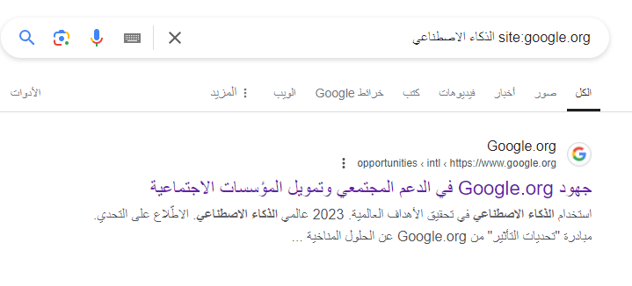
‏
ثانيًا: خطوات إنتاج القصص الصحفية المدفوعة بالبيانات
فمثلا إذا كنا نبحث عن معلومات حول " ‏أفضل سيارات في عام 2024" ‏فإن الكلمة المفتاحية هنا هى " أفضل سيارات 2024".
ب. حدد نطاق بحث محدد :
‏حدد نطاق بحث داخل موقع إلكتروني محدد عن طريق محرك بحث جوجل للوصول إلى البيانات التي نبحث عنها بشكل دقيق، فمثلا إذا كنا نريد البحث عن معلومات حول الذكاء الاصطناعي على موقع جوجل، يمكننا كتابة ( الذكاء الاصطناعي Site: google.org)
www.midocean.ae

Slide 15
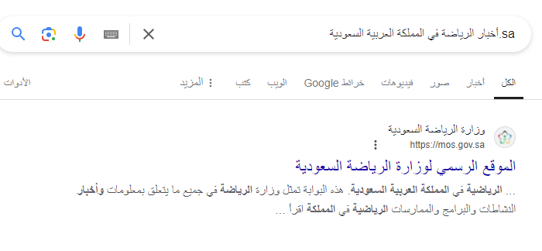
‏
ثانيًا: خطوات إنتاج القصص الصحفية المدفوعة بالبيانات
ولتحديد نطاق بحث في بلد معين ‏يمكن استخدام تصفية البلد عن طريق إضافة امتداد البلد لمصطلح البحث؛ مثلا : إذا كنا نبحث عن أخبار الرياضة في المملكة العربية السعودية يمكننا كتابة رمز البلد بجانب الكلمة (.Sa).
www.midocean.ae

Slide 16
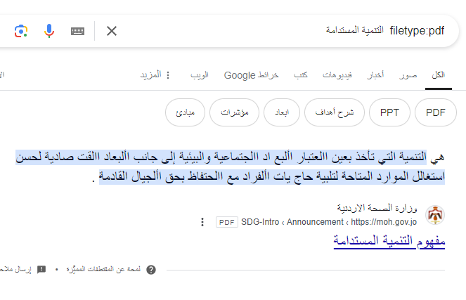
‏
ثانيًا: خطوات إنتاج القصص الصحفية المدفوعة بالبيانات
ج. حدد نوع المستند :
‏إذا كنا نبحث عن نوع معين من المستندات مثل ملفات (PDF) أو ملفات (XLS) أو (CSV) ‏وهو مفيد في البحث عن البيانات المنظمة يمكنك استخدام : file type ثم إضافة اختصار الملف المكون من 3أحرف وهو XLS ‏فمثلا إذا كنا نريد البحث عن مستندات وتقارير بصيغة pdf‏يكون البحث على النحو التالي
( التنمية المستدامة Filetype :PDF)، وبنفس الطريقة يمكن البحث عن جميع الأنواع من الملفات المختلفة مثل XlSأو doc .
www.midocean.ae

Slide 17
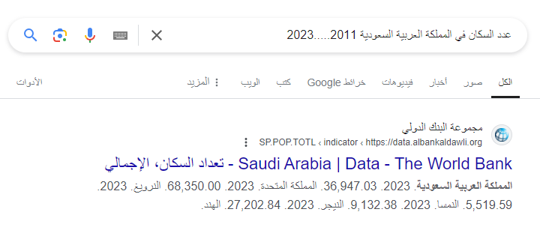
‏
ثانيًا: خطوات إنتاج القصص الصحفية المدفوعة بالبيانات
ولتحسين عملية البحث والحصول على نتائج أكثر تركيزا يمكننا ‏وضع العبارات المفتاحية للبحث داخل علامة تنصيص "…." للبحث عن عبارة محددة عوضًا عن كلمات منفصلة للوصول إلى نتائج محددة ودقيقة، ويفضل أن تحدد عملية البحث ضمن نطاق زمني محدد من خلال وضع رقمين ويفصل بينهما بنقطتين، هكذا : (2009…2011).
www.midocean.ae

Slide 18

‏
ثانيًا: خطوات إنتاج القصص الصحفية المدفوعة بالبيانات
أولًا: استخدام محركات البحث:
.1استخدام بحث جوجل المتقدم Google Advanced Search
‏توفر خاصية البحث المتقدم من جوجل نتائج أفضل من طرق البحث التقليدية على محركات البحث المختلفة؛ حيث تتطلب منا عملية البحث الواحدة تعبئة استمارة مطولة تحتوي على كافة التفاصيل المرتبطة بما نقوم بالبحث عنه، تعتبر هذه الاستمارة بمثابة استمارة استقصاء عما نريده من بيانات.
www.midocean.ae

Slide 19
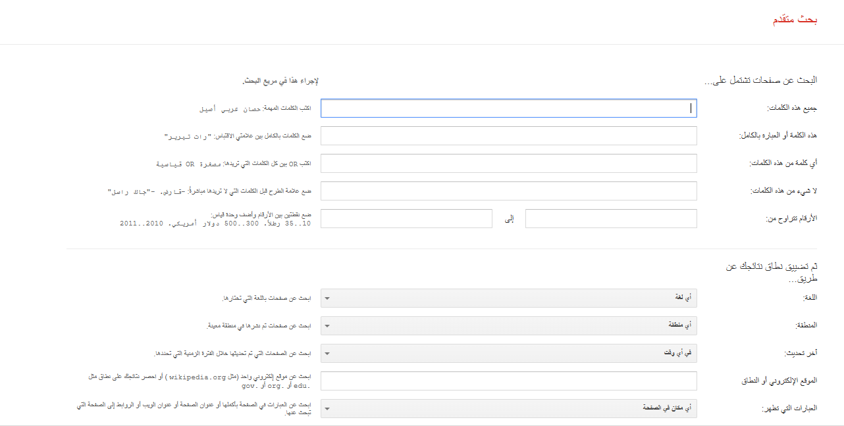
‏
ثانيًا: خطوات إنتاج القصص الصحفية المدفوعة بالبيانات
تضمن لنا خاصية البحث المتقدم في جوجل الوصول إلى نتائج بحث أفضل في وقت أسرع وعدد محاولات أقل، من ضمن الخانات المطلوب منا تعبئتها لنجاح عملية البحث، خانة النطاق الجغرافي للبيانات المطلوبة والنطاق الزمني لها، بالإضافة إلى كافة الكلمات المفتاحية المرتبطة بعملية البحث، فضلاً عن إمكانية البحث داخل مواقع إلكترونية محددة واستبعاد بعض النتائج غير المرتبطة.
www.midocean.ae

Slide 20
‏
ثانيًا: خطوات إنتاج القصص الصحفية المدفوعة بالبيانات
يمكنكم الانتقال إلى بحث جوجل المتقدم من خلال الرابط التالي :
https://www.google.com/advanced_search
www.midocean.ae

Slide 21
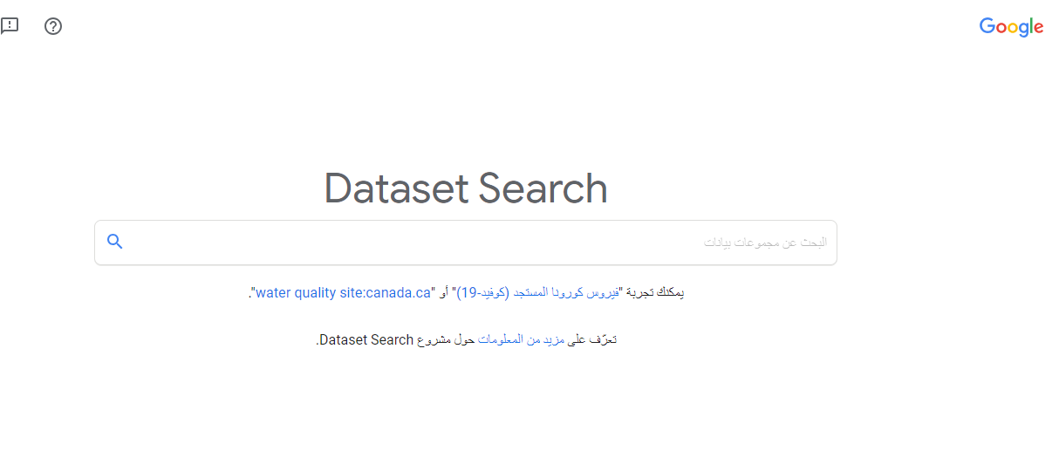
‏
ثانيًا: خطوات إنتاج القصص الصحفية المدفوعة بالبيانات
.2البحث باستخدام أداة Dataset search
أداة “Dataset Search” هى أداة تم تطويرها بواسطة Google للمساعدة في العثور على مجموعات البيانات الموجودة عبر الإنترنت ، يمكن الوصول إلى أداة Dataset Search من خلال الرابط التالي:
https://datasetsearch.research.google.com/
www.midocean.ae

Slide 22
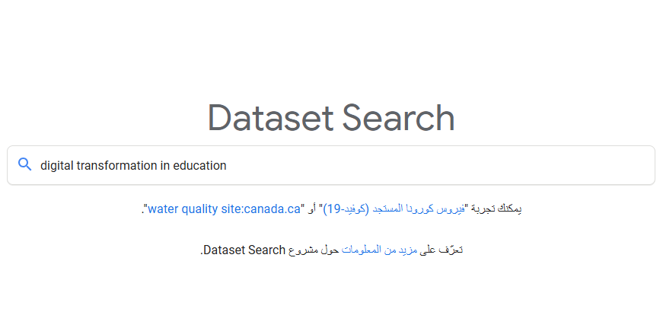
‏
ثانيًا: خطوات إنتاج القصص الصحفية المدفوعة بالبيانات
كيفية استخدام أداة Dataset Search
أ.إدخال الكلمات المفتاحية:
في مربع البحث، نقم بإدخال الكلمات المفتاحية التي تعبر عن البيانات التي نبحث عنها.
على سبيل المثال، إذا كنا نبحث عن بيانات حول التحول الرقمي في التعليم، يمكننا كتابة:
digital transformation in education
www.midocean.ae

Slide 23
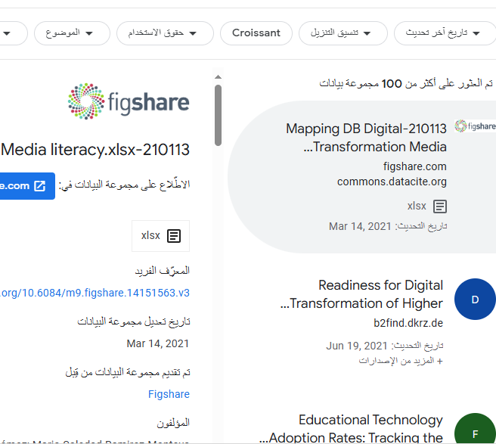
‏
ثانيًا: خطوات إنتاج القصص الصحفية المدفوعة بالبيانات
ستظهر لنا نتائج البحث في شكل قائمة بجانب كل مجموعة، الصور والمعلومات الأساسية حول مجموعة البيانات، يمكننا النقر فوق أي من العناصر للحصول على معلومات إضافية حول مجموعة البيانات وكيفية الوصول إليها.
يمكننا استخدام خيارات التصفية الموجودة في الجزء العلوي لتحسين نتائج البحث حسب نوع الملف وتاريخ التحديث وتنسيق ملفات البيانات، واللغة ومصدر البيانات والترخيص.
www.midocean.ae

Slide 24
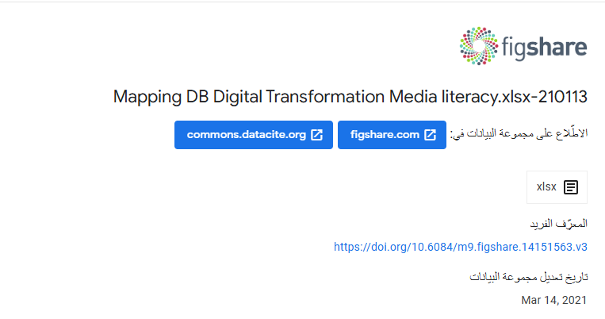
‏
ثانيًا: خطوات إنتاج القصص الصحفية المدفوعة بالبيانات
بعد العثور على مجموعة البيانات التي نرغب في استخدامها، ننقر على عنوانها أو الزر الموجود للوصول إليها، ستتوفر معلومات حول كيفية الوصول إلى مجموعة البيانات وشروط الاستخدام مثل:
صيغة البيانات: مثل CSV، JSON، Excel.
المصدر: يمكننا اختيار نتائج من مصادر معينة فقط.
www.midocean.ae

Slide 25
‏
ثانيًا: خطوات إنتاج القصص الصحفية المدفوعة بالبيانات
عرض تفاصيل مجموعة البيانات:
بعد العثور على مجموعة البيانات المناسبة، ننقر على النتيجة لعرض التفاصيل، سنجد معلومات مثل:
وصف مجموعة البيانات.
جهة النشر.
رابط التحميل أو المصدر الذي يحتوي على البيانات.
www.midocean.ae

Slide 26

‏
ثانيًا: خطوات إنتاج القصص الصحفية المدفوعة بالبيانات
ثانيًا: جمع البيانات:
‏جمع البيانات هو خطوة حاسمة في أي عملية بحثية وتختلف الطرق باختلاف طبيعة البحث والأهداف المرجوة.
‏استخدام منهجيات جمع البيانات المناسبة يضمن الحصول على نتائج ذات قيمة ويساعد في اتخاذ قرارات مبنية على أسس علمية قوية.
ويتم جمع البيانات من خلال:
(محركات البحث، مصادر البيانات المفتوحة، مواقع التواصل الاجتماعي، جمع البيانات بشكل مباشر).
www.midocean.ae

Slide 27

‏
ثانيًا: خطوات إنتاج القصص الصحفية المدفوعة بالبيانات
.1جمع البيانات بشكل مباشر:
تبدأ صحافة البيانات بواحدة من الطريقتين التاليتين: ‏إما أن يكون لديك سؤال يحتاج إلى البيانات وإما أن لديك مجموعة بيانات تحتاج إلى طرح الأسئلة حولها، أيًا كان الأمر فالبيانات، هى المادة الخام التي تصنع منها القصة الصحفية في كلتا الحالتين، وإذا ما توفرت البيانات على شبكة الإنترنت أو لدى المصادر الإلكترونية أو إذا كان رد المؤسسات الحكومية على طلب الحصول عليها أنها ليست متوفرة لديهم، في هذه الحالة يجب محاولة جمع هذه البيانات بطريقة مباشرة.
www.midocean.ae

Slide 28

‏
ثانيًا: خطوات إنتاج القصص الصحفية المدفوعة بالبيانات
وهناك العديد من الطرق لجمع البيانات بطريقة مباشرة مثل: المقابلات الشخصية وتوزيع الاستبيانات واستطلاعات الرأي، ويمكن طلب المساعدة من إحدى الشركات المتخصصة في إجراء البحوث و استطلاعات الرأي، للمساعدة في تصميم الاستبيان أو تكليفها بجمع ما تريد من بيانات، لكن إذا كان هذا الخيار مكلفا فيلجأ معظم الصحفيين لجمع البيانات بنفسهم، في كلتا الحالتين يجب التأكد من أن يتم الاستطلاع بطريقة تعكس القطاع الأعرض من الجمهور المستهدف لتضمن الوصول إلى بيانات أكثر دقة.
‏
www.midocean.ae

Slide 29
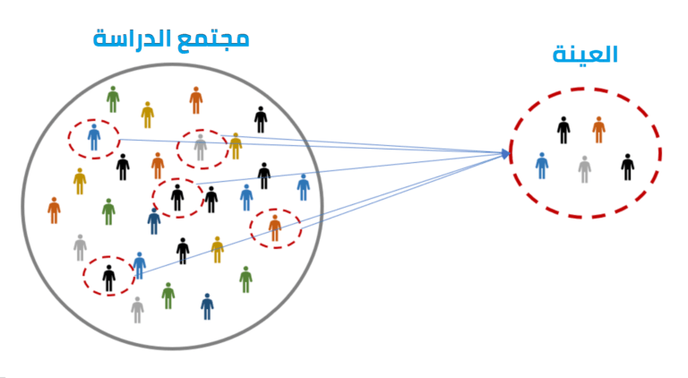
‏
ثانيًا: خطوات إنتاج القصص الصحفية المدفوعة بالبيانات
‏وتتضمن عملية استطلاع الرأي أخذ عينة من مجموعة سكانية معينة نظرًا لأنه من غير العملي إجراء استطلاع رأي لكل فرد من تعداد السكان، فيقوم الصحافيون بأخذ عينات أصغر تمثيلية يراد أن تكون تمثيلية، بمعنى أنها عينة عشوائية للسكان أو عمدية من مجموعة سكانية معينة.
www.midocean.ae

Slide 30
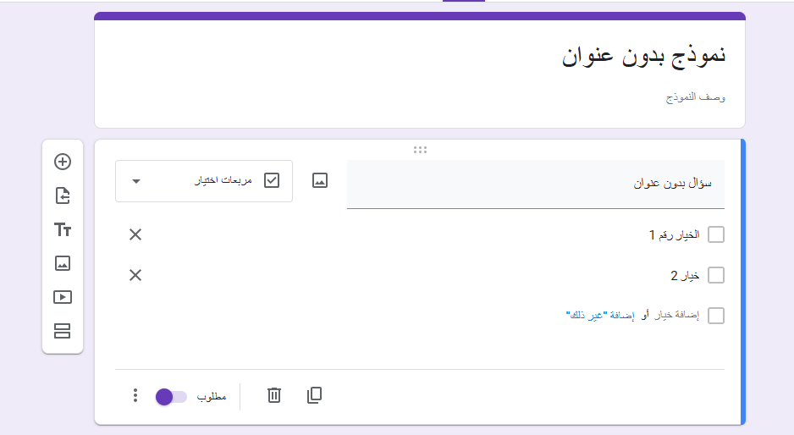
‏
ثانيًا: خطوات إنتاج القصص الصحفية المدفوعة بالبيانات
‏ .2تصميم استمارة الاستطلاع:
‏ويمكن الاستعانة بنماذج استطلاع الرأي المتاحة على شبكة الإنترنت مثل Google Drive من خلال الرابط التالي :
نماذج Google: أداة لإنشاء النماذج على الإنترنت | Google Workspace
‏نقم باختيار forms ‫Google لاختيار النموذج، ستنقلنا هذه الخطوة إلى صفحة لإنشاء الاستطلاع الخاص بك، والتي يمكننا خلالها البدء في إضافة أسئلة إلى النموذج الذي تريد للآخرين ملأه، وكذلك إخراج شكله الفني.
www.midocean.ae

Slide 31
‏
ثانيًا: خطوات إنتاج القصص الصحفية المدفوعة بالبيانات
‏ ويمكن إضافة أسئلة بالعدد الذي يغطي كافة النقاط التي نريد جمع بيانات بشأنها واستخدام الخصائص المتنوعة من الخيارات التي من الممكن أن نقدمها إلى الأشخاص الذين سيقومون بتعبئة الاستطلاع مثل كتابة نص أو الاختيار المتعدد أو من قائمة يمكنك أيضًا جعل بعض الاسئلة واجب الإجابة عليها حتى يتم قبول الاستمارة.
وفي حين الانتهاء ‏من كتابة الاستمارة يمكن البدء بمشاركتها، إذ يوجد العديد من خيارات المشاركة، إما من خلال استخدام الرابط الموجود أسفل الصفحة، وإما في الجانب الأعلى من جهة اليمين حيث يوجد خيار إرسال الاستمارة عبر البريد الإلكتروني أو خيار التضمين الموجود تحت More Actions.
www.midocean.ae

Slide 32
‏
ثانيًا: خطوات إنتاج القصص الصحفية المدفوعة بالبيانات
‏و الشئ الأكثر إفادة في استمارات ‫Google هو أن جميع الإجابات التي نحصل عليها تخزن في جدول بيانات، حيث يتم تلقائيا تحويل جميع إجابات الأسئلة غير المنظمة بطريقة آلية إلى أخرى منظمة صالحة للتحليل.
‏يمكن أيضًا استخدام موقع (Survery Monkey) و( Microsoft Forms) لتصميم الاستبانة إلكترونيًا.
www.midocean.ae

Slide 33

‏
ثانيًا: خطوات إنتاج القصص الصحفية المدفوعة بالبيانات
.3التعامل مع البيانات أثناء الجمع:
التحقق من البيانات:
‏مثل أي مصدر، لا يمكن دائما الوثوق بالبيانات، تتأثر البيانات بانحيازات الجهة التي قامت بجمعها والأهداف الخاصة بها، لذلك مثل أي مصدر تحتاج إلى طرح أسئلة تخصها: من الذي جمعها، ومتى، ولأي غرض؟ وكيف تم جمع تجمعها؟ ومن الذي يمكنه تفسير البيانات؟
أياما كانت الطريقة التي نحصل منها على البيانات يجب التأكد من دقتها ومصداقيتها لتفادي نشر تحقيقات تحتوي على بيانات مغلوطة، ولضمان دقة البيانات التي نحصل عليها، يحب طرح قائمة من الأسئلة التي يمكن أن تساعد في تحديد حزم البيانات المشتبه فيها أو غير الجديرة بالثقة.
www.midocean.ae

Slide 34

‏
ثانيًا: خطوات إنتاج القصص الصحفية المدفوعة بالبيانات
استخدام هذه القائمة لتقييم البيانات، في كل مرة ستقل الأخطاء إلى الحد الأدنى، كما أن إدراك الأخطاء الشائعة في إعداد التقارير عن البيانات التي يقع فيها الآخرون يضمن كذلك تحقيق الاستخدام المسؤول للبيانات، وهناك أسئلة ضرورية تطرح بخصوص دقة البيانات:
ما مصدر البيانات؟
‏ما المؤسسة التي نشرت هذه البيانات؟
‏هل تمتلك هذه المؤسسة سجلًا لجمع البيانات الموثوق بها؟
‏هل التقرير متاح على الموقع الإلكتروني للمؤسسة؟
‏من الذي سجل هذه البيانات؟
www.midocean.ae

Slide 35

‏
ثانيًا: خطوات إنتاج القصص الصحفية المدفوعة بالبيانات
هل قامت المؤسسة بجمع البيانات بنفسها أم أنها استعانت بمصادر خارجية من شركات أخرى؟
‏هل تم تجميع البيانات من مصادرها الأولى أم تم تجمعها من أحد التقارير؟
‏ ما الغرض الذي من أجله تم تجميع هذه البيانات؟
‏هل تم تجميع هذه البيانات لتقديم تقرير إلى ممول لكي يوضح أن الهدف قد تحقق؟
‏هل تم تجميع هذه البيانات بواسطة معد بيانات خارجية؟
‏هل البيانات متسقة مع المصادر الأخرى؟
‏هل هناك مجموعات أخرى من البيانات تخص نفس الموضوع وتتواءم مع النتائج؟
www.midocean.ae

Slide 36

‏
ثانيًا: خطوات إنتاج القصص الصحفية المدفوعة بالبيانات
فالبيانات ليست دائما موثوقة ودقيقة وقد تتأثر بالمصلحة، فيمكن للمؤسسات العمل على تقويض منهجيات جمع البيانات أو التلاعب بالنتائج، كما أن لكل مصدر في الصحافة قيوده وتحيزاته، وينطبق الأمر نفسه على البيانات، فتتأثر البيانات بتحيزات الجهة التي قامت بجمعها وبالأهداف الخاصة به.
www.midocean.ae

Slide 37

‏
ثانيًا: خطوات إنتاج القصص الصحفية المدفوعة بالبيانات
ثالثًا. الحصول على البيانات:
.1استخلاص البيانات:
في كثير من الحالات يواجه الصحفيون تحديات في جمع البيانات من مصادر متنوعة على الإنترنت؛ حيث تكون هذه البيانات موزعة على عدة صفحات ويب، بما في ذلك مواقع الشبكات الاجتماعية أو في صورة ملفات PDF، وغالبا لا يمكن تحميلها بسهولة في صيغة جداول بيانات أو ملف CSV ‏لذلك، يصبح استخلاص البيانات أمرًا ضروريًا.
www.midocean.ae

Slide 38

‏
ثانيًا: خطوات إنتاج القصص الصحفية المدفوعة بالبيانات
وعندما نتحدث عن الاستخلاص هنا فإننا نقصد إيجاد النماذج التي صممت في الأصل للتفاعل البشري، وتشير عملية استخلاص البيانات لاستخدام برامج أو أدوات برمجية خاصة لجمع البيانات غير المنظمة بشكل مناسب للتحليل، ويمكن استخدام هذه التقنيات لاستخراج النصوص والصور والرسوم وغيرها من صفحات الويب أو من ملفات ال PDF.
www.midocean.ae

Slide 39
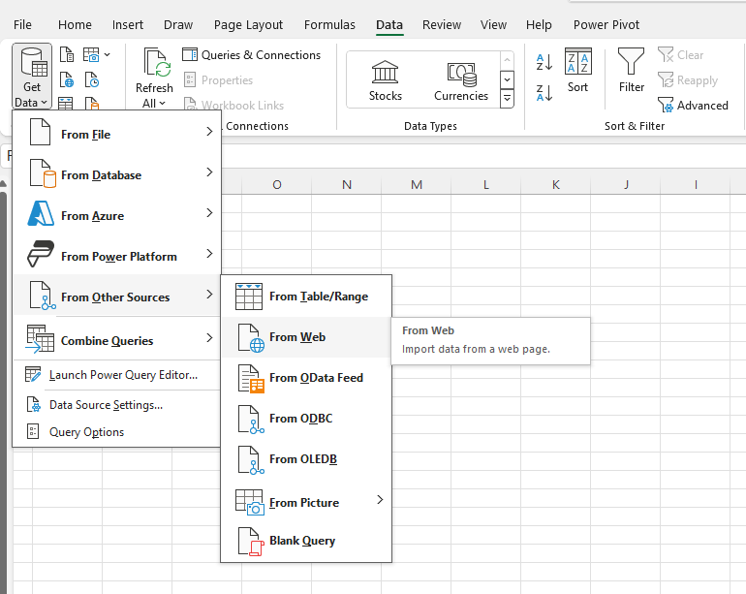
‏
ثانيًا: خطوات إنتاج القصص الصحفية المدفوعة بالبيانات
أ. استخلاص البيانات من صفحات الويب:
استخلاص البيانات من صفحات الويب باستخدام برنامج Microsoft Excel
www.midocean.ae

Slide 40
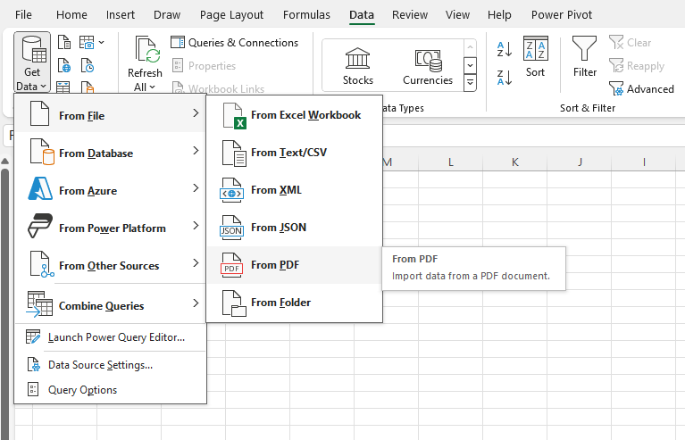
‏
ثانيًا: خطوات إنتاج القصص الصحفية المدفوعة بالبيانات
ب. استخلاص البيانات من ملفات bdf:
استخلاص البيانات من ملفات bdf باستخدام برنامج Microsoft Excel
www.midocean.ae

Slide 41
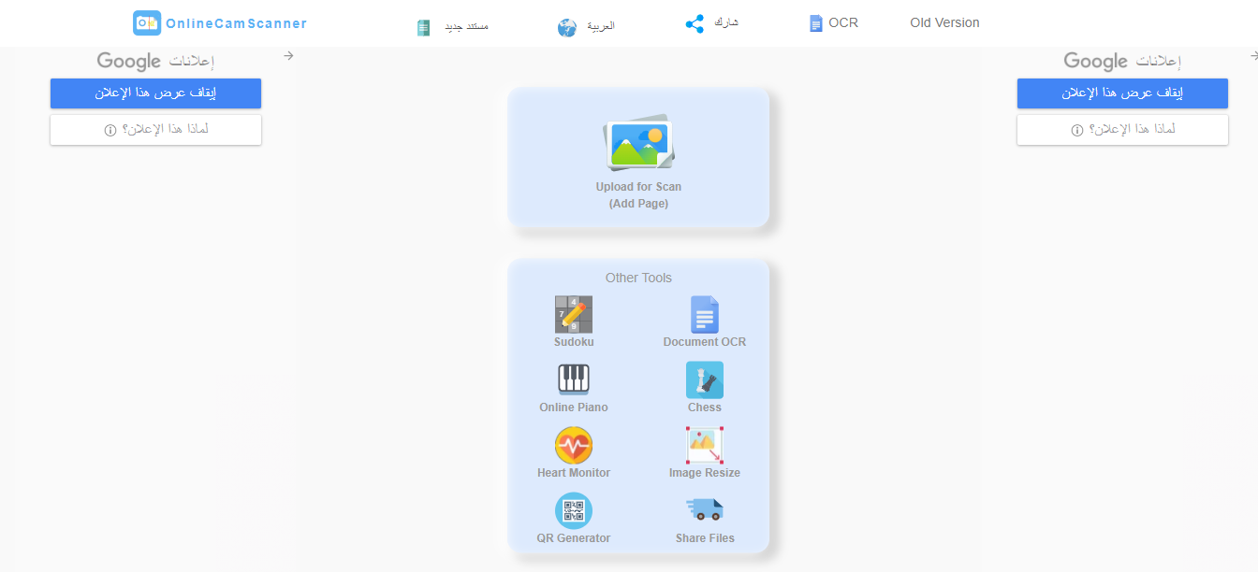
‏
ثانيًا: خطوات إنتاج القصص الصحفية المدفوعة بالبيانات
ج. استخلاص البيانات من الملفات الممسوحة ضوئيًا:
من خلال تقنية OCR (Optical Character Recognition) هى تقنية تستخدم لتحويل النصوص المكتوبة أو المطبوعة في الصور أو المستندات الممسوحة ضوئيًا إلى نص رقمي يمكن تحريره والبحث فيه، و تعتمد هذه التقنية على تحليل الصور لاستخراج النصوص منها، وهى مفيدة في مجموعة واسعة من التطبيقات التي تتطلب التعامل مع المستندات الورقية وتحويلها إلى صيغة رقمية.
www.midocean.ae

Slide 42
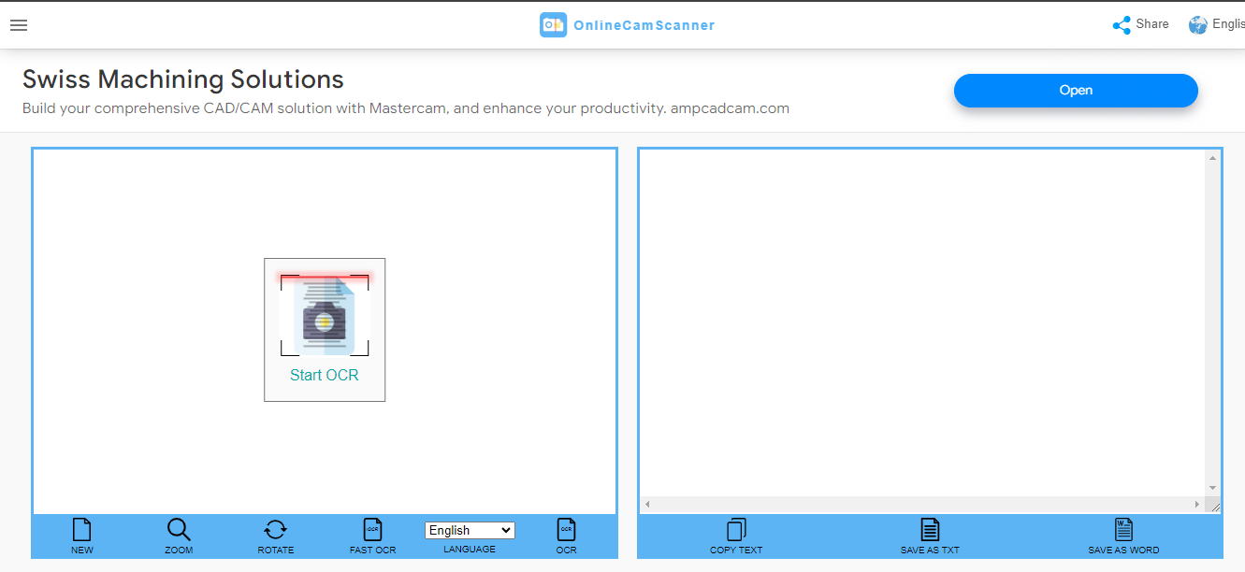
‏
ثانيًا: خطوات إنتاج القصص الصحفية المدفوعة بالبيانات
لاستخراج البيانات من الملفات الممسوحة ضوئيًا من خلال أداة Online cam scanner
يمكنكم الانتقال إلى الأداة من خلال الرابط التالي
https://onlinecamscanner.com/ar/
www.midocean.ae

Slide 43
ملخص المحاضرة
أولًا: قواعد وأسس كتابة القصة الصحفية في صحافة البيانات.
ثانيًا: خطوات إنتاج القصص الصحفية المدفوعة بالبيانات.
‏طرق الحصول على الفكرة.
العثور على البيانات.
الحصول على البيانات.
www.midocean.ae

Slide 44



شكرًا لاستماعكم

